Slide 1





§15-4 劈尖 牛顿环
一、劈尖
1．两个玻璃片一端接触，一端被直径为D的细丝隔开，形成一个空气劈尖。
（玻璃的厚度比波列长度大得多，在玻璃上下表面反射的波列不相干）
S
M
劈尖角

Slide 2









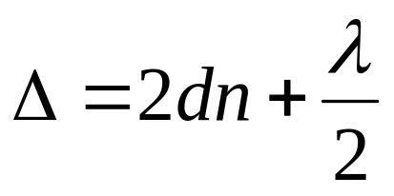
单色平行光垂直入射到空气劈尖上，由于 角很小，可认为对于上下两块玻璃片光都是垂直入射的，光在空气劈尖上下两表面上反射的光的光程差为：
其中d为劈尖上下表面
间的距离

Slide 3
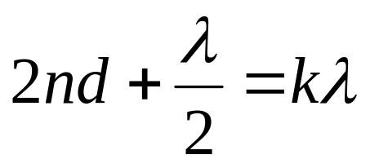
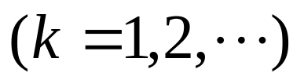
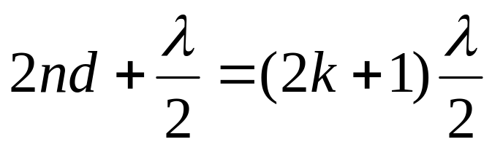
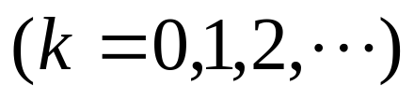
干涉条件为：
相长
相消
2．等厚干涉
厚度相同的地方光程差相同，形成同一条纹。
劈尖的干涉条纹是一系列平行于劈尖棱边的明暗相间的直条纹。

Slide 4
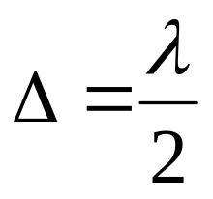




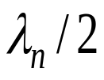



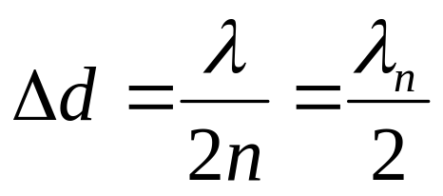
(1)棱边处 ，为k=0级暗条纹（与实际一致）
相邻明纹（或暗纹）的光程差相差
(2)相邻明纹（或暗纹）处劈尖的厚度差为：
劈尖干涉

Slide 5

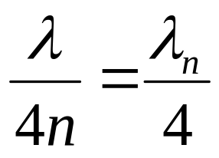


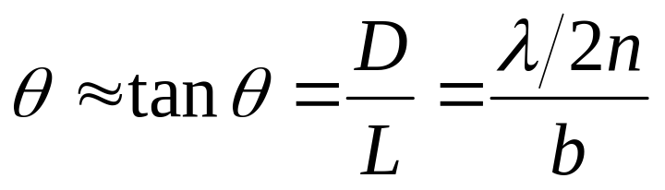

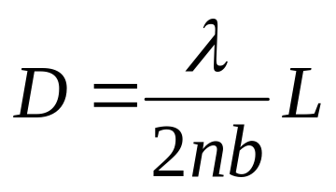






式中 为光在折射率为n的介质中的波长。
相邻的明、暗条纹处劈尖的厚度差为：
(3)设相邻两明纹（或暗纹）间距离为b，则有：
可求细丝直径

Slide 6
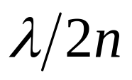
(4)上玻璃板平移时，条纹向棱边处移动，每移动1条，表示上玻璃板平移 的距离；
上玻璃板转动时（ 增大），条纹间距减小。

Slide 7
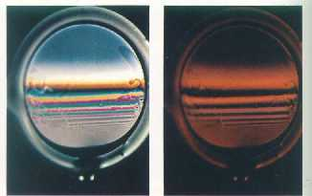
白光入射
单色光入射
肥皂膜的等厚干涉条纹

Slide 8
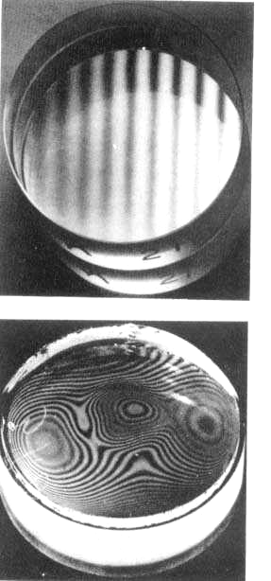
劈尖
不规则表面
等厚干涉条纹

Slide 9

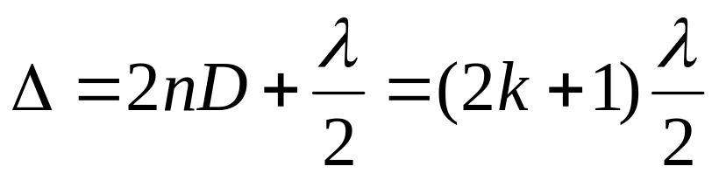

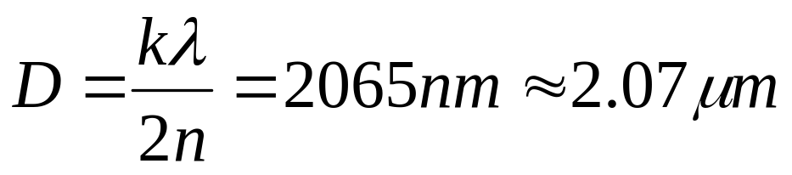


例：入射光为钠黄光 ，共出现7条明纹，细丝处为暗纹,则细丝直径为多少？
解：
细丝膨胀，条纹向左移动

Slide 10

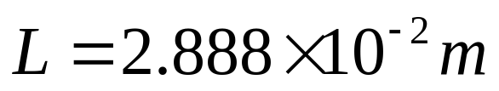
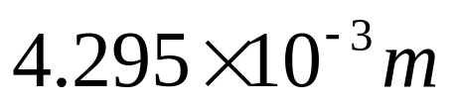
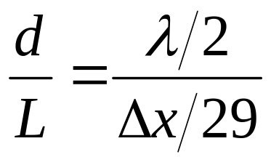


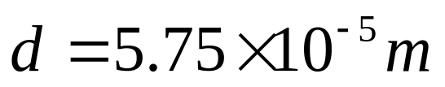
练习1.如图所示，利用空气劈尖测细丝直径，已知 ， ,测得30条条纹的总宽度为 ，求细丝直径d。
解：
练习2.集成光学中的楔形薄膜耦合器原理如图所示。沉积在玻璃衬底上的是氧化钽薄

Slide 11



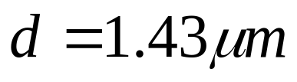
膜，其楔形端从A到B厚度逐渐减小为零。为测定薄膜的厚度，用波长 的He-Ne激光垂直照射，观察到薄膜楔形端共出现11条暗纹，且A处对应一条暗纹，试求氧化钽薄膜的厚度（氧化钽对632.8nm激光的折射率为2.21）。
解：暗条纹满足：
B点为第零级暗纹
A点，k=10，

Slide 12
3．应用
(1)测薄膜厚度、细丝直径
(2)检查光学元件的表面
把被检查的表面与一个标准表面接触，在单色光照射下，观察两个表面间的空气劈尖所形成的干涉条纹形状。
等厚条纹
平晶
待测工件

Slide 13



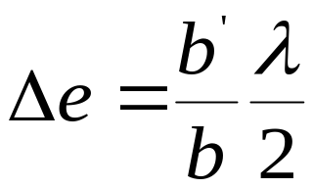
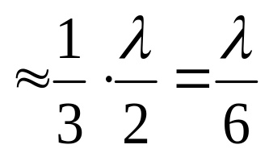
如果干涉条纹为一组互相平行的直条纹，表明被检验的表面平整；如果干涉条纹发生弯曲、畸变，表明被测表面有缺陷。
(3)测量长度的微小改变（热、压力、张力）
干涉热胀仪

Slide 14


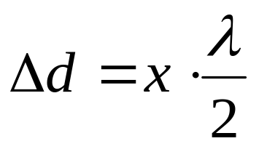

水晶圆环热胀系数极小,
且已知。
平板玻璃的下表面与样品的上表面（已磨平）之间形成空气劈尖。
当单色光垂直入射时，可观察到等厚条纹。
将热胀仪加热，样品膨胀，空气层厚度变化
，设有x条干涉条纹移动，则 ，
从而可计算出样品的热胀系数。

Slide 15



二、牛顿环
1．实验装置
T
显微镜
L
R
S
M半透半反镜
r
d

Slide 16

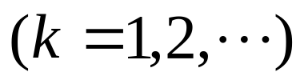
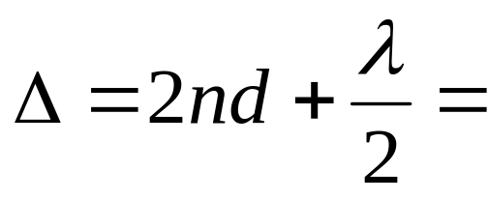
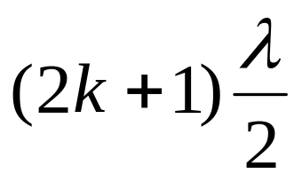
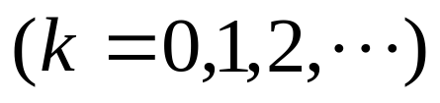
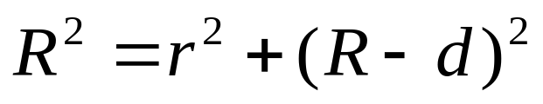
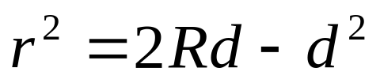
2．光垂直入射，在空气劈尖厚度为d处，光程差为：
相长
相消
可观察到以接触点为圆心的一系列同心圆，即等厚干涉条纹。
由图可知，

Slide 17

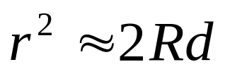
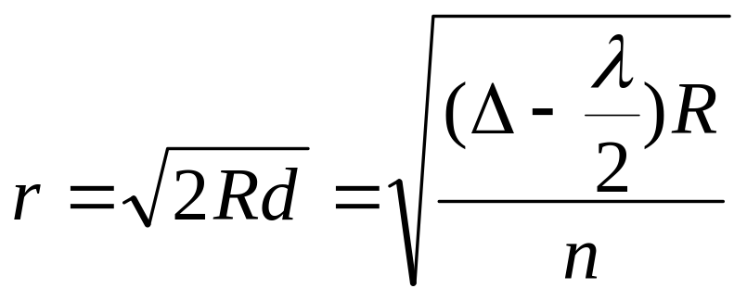
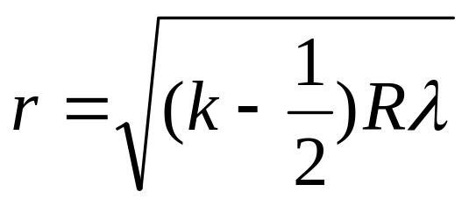
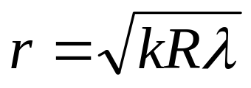
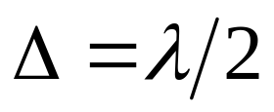
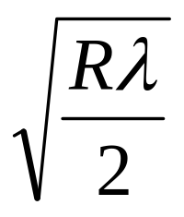
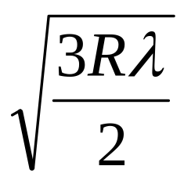
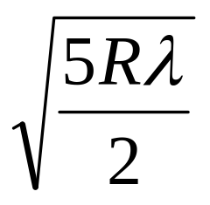
由 ，有
（取n=1）
明纹半径
暗纹半径
(1)接触点处d=0， ，为零级暗纹
明纹半径为 、 、 …

Slide 18
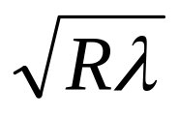
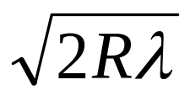
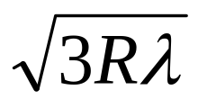
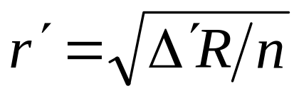

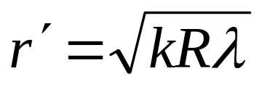
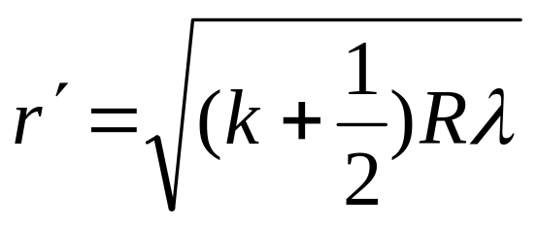
暗纹半径为 、 、 …
k越大，相邻明纹（或暗纹）间距越小，条纹分布不均匀。
(2)透射光
（取n=1）
明纹半径
接触点处为亮点
暗纹半径
与反射光相反

Slide 19
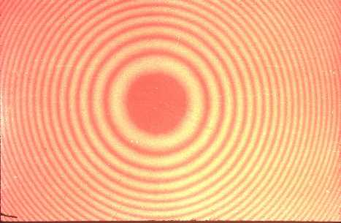
牛顿环照片

Slide 20
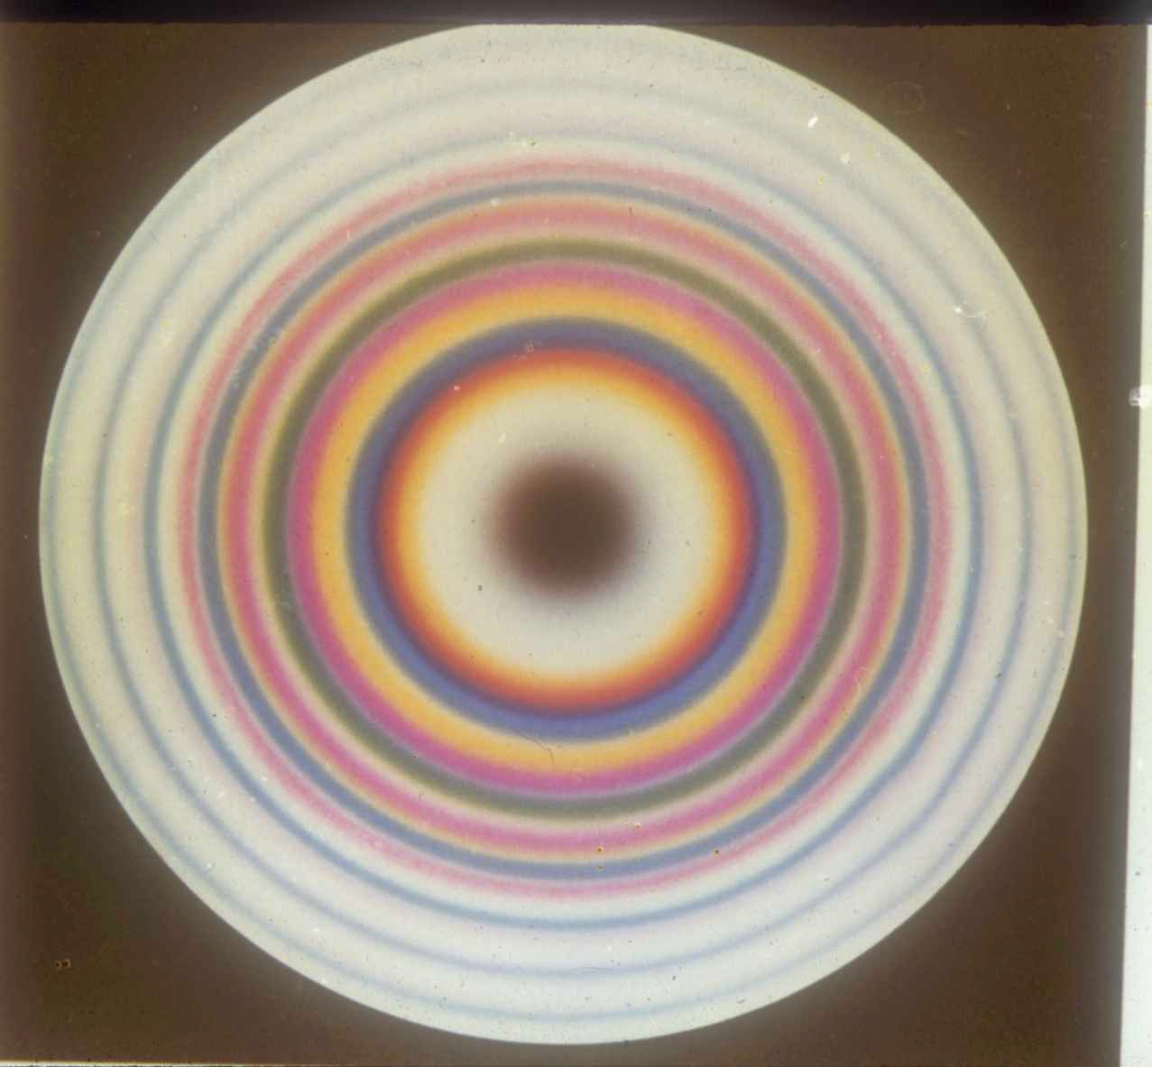
白光入射的牛顿环照片

Slide 21

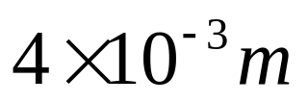

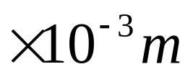
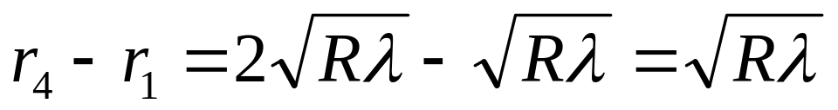
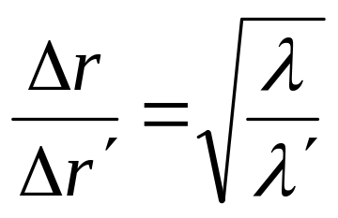

例1．在利用牛顿环测未知单色光波长的实验中，当用波长为589.3nm的钠黄光垂直照射时，测得第一和第四暗环的距离为
；当用波长未知的单色光垂直照射时，测得第一和第四暗环的距离为
，求该单色光的波长。
解：

Slide 22





练习：在牛顿环实验中，当透镜与玻璃间充满某种液体时，第10个亮环的直径由 变为 ，试求这种液体的折射率。
解：
例2．如图所示为测量油膜折射率的实验装置,在平面玻璃片G上放一油滴，并展开成球冠状

Slide 23







油膜。在波长 的单色光垂直照射下，从反射光中可观察到油膜所形成的干涉条纹。已知玻璃的折射率为 ，油膜的折射率为 ，问：当油膜中心最高点与玻璃片的上表面
相距 时，干
涉条纹是如何分布的？
可看到几条明纹？明
纹所在处的油膜厚度
为多少？
L
S
G

Slide 24







解：在油膜上、下表面的两反射光的光程差为：
明纹处：
k=0，
k=1，
k=2，
k=3，
k=4， …
L
S

Slide 25


由于是等厚干涉，故干涉条纹为明暗相间的同心圆环。又 ，故可观察到四条明纹（k=0,1,2,3），并且油膜边缘处为零级明纹。
练习：折射率 的油滴落在 的平板玻璃上，形成一上表面近似于球面的油膜,测得油膜中心最高处的高度 ,用 的单色光垂直照射油膜。求：(1)油膜周边是暗环还是明环？(2)整个油膜可看到几个完整暗环？

Slide 26




解：在油膜上、下表面的两反射光的光程差为：
(1)油膜周边是明环
(2)
整个油膜可看到4个完整暗环

Slide 27
3．应用
(1)测曲率半径
(2)检验光学元件表面质量
被测凸球面与标准凹球
面紧密接触，如果被测
球面有偏差，则形成空气薄层，每出现
一条暗纹，表示增加半个波长的偏差.
(3)当透镜与玻璃板间压力改变时，使空气层厚度发生变化，条纹也将移动，由此可确定压力或微小长度的改变。
λ
标准验规
待测透镜
暗纹

Slide 28

§11-5 迈克尔孙干涉仪
1．原理图
补偿玻璃G₂
分光板G₁
2． 与M₂之间存在一个空气薄层，两束光相当于这个空气薄层的两个表面的反射光
反射镜
薄膜
M′₁
2
光源
反射镜
1
M₂
半透半反膜
补偿板
G₁
G₂
M₁
S
2′
1′
E

Slide 29



M₁、M₂不严格垂直， 与M₂不严格平行，它们之间的空气薄层相当于空气劈尖，故观察到的是等间距的等厚干涉条纹。
(1)M₂移动 的距离，干涉条纹平移过一条。
故M₂移动的距离为
式中 为移过的条纹数目

Slide 30
(2)若M₁、M₂严格垂直， 与M₂严格平行，它们之间空气薄层厚度一样，则观察到的干涉条纹为等倾条纹
(3)两相干光束在空间完全分开，并可用移动反射镜或在光路中加入介质的方法改变两光束的光程差
3．应用
测波长、折射率、微小位移
迈克尔孙—莫雷实验

Slide 31



例：在迈克尔孙干涉仪的两臂中，分别插入 长 的玻璃管，其中一个抽成真空，另一个则储有压强为 的空气，用以测量空气的折射率n。设所用光波波长为546nm，实验时，向真空玻璃管中逐渐充入空气，直至压强达到 为止。在此过程中，观察到107.2条干涉条纹的移动，试求空气的折射率n。
解：设玻璃管充入空气前，两相干光的光程差为

Slide 32











充入空气后两相干光的光程差为 ，由题意有：
练习：把折射率 的薄膜放入迈克尔孙干涉仪的一臂，如果由此产生了7.0条条纹的移动，求膜厚。设入射光的波长为589nm。
解：由题意，

Slide 33

迈克耳逊干涉仪

Slide 34

美籍德国人
因创造精密光学仪器，用以进行光谱学和度量学的研究，并精确测出光速，获1907年诺贝尔物理奖。
迈克耳孙在工作

Slide 35

用迈克耳孙干涉仪测气流

Slide 36



*光的时间相干性和空间相干性
一、干涉条纹的可见度
(1)当 (暗条纹全黑）时，V=1，条纹的反差最大，清晰可见；当 时,V≈0,条纹模糊不清，甚至不可辨认。
(2)影响干涉条纹可见度大小的因素很多，包括振幅比、光源的非单色性、光源的线度等

Slide 37

I
I
4I1
I_{max}
I_{min}
对比度差 (V < 1)
对比度好 (V = 1)
二、时间相干性
1．光的非单色性
理想的单色光
λ ν

Slide 38


实际光束：波列、准单色光
I
I₀
波列长L=τ c
0
λ ₀
λ
2．光源的非单色性对干涉条纹的影响
通常单色光源包含一定的波长范围 ，在这一范围内每一波长的光各自形成一组干涉条纹。各组干涉条纹只有零级条纹完全重合，其他各级不再重合，其非相干叠加会降低条纹的可见度。

Slide 39

I
合成光强
λ - (Δλ/2)
λ + (Δλ/2)
0
0
1
1
2
2
3
3
4
4
5
5
6
x
光源的非单色性对干涉条纹的影响
明条纹宽度
如：白光照射双缝

Slide 40











当 的第k级与 的第k+1级重合时，干涉条纹的可见度降为零。
此时的光程差为实现相干的最大光程差，称为相干长度。
( )
光源的单色性越好， 越小,相干长度越大。

Slide 41




3．时间相干性
在杨氏双缝干涉实验中，S发出一个波列a，被双缝分为两个波列 、 ，分别沿 、 传播后，在P点相遇。由于这两个波列由一个波列分开得来，满足相干条件、发生干涉。
a₁
·
b₁
P
b₁
a₁
a₂
S₁
·
S₁
c₁
P
c₁
a₂
b₂
S
S
c₂
b₂
c₂
S₂
S₂
能干涉
不能干涉

Slide 42




若两条路径光程差太大，大于波列长度，则两个波列不能相遇，就无法发生干涉。如图,
不能遇到 、而与另一波列 相遇，它们没有恒定相位差，无法发生干涉。

Slide 43


故波列长度应至少等于最大光程差，即波列长度为：
波列通过一点所需时间为：
称为相干时间，即光通过相干长度所需的时间。

Slide 44



对于确定点，若前后两个时刻传来的光波属于同一波列，则是相干光波，具有时间相干性；否则不相干。
时间相干性与光源的单色性紧密相关。光的单色性好，相干长度和相干时间就长，时间相干性也就好。
例：普通单色光 L为
激光 L为 （理想情况）
（实际）

Slide 45
三、空间相干性
1．光源的线度对干涉条纹的影响
光源总是有一定宽度，可以看作由许多线光源组成。各个线光源形成各自的干涉条纹，其叠加会使总的干涉条纹模糊不清,甚至可见度降为零。

Slide 46
I
S₁
+1_{L}
非相干叠加
L
0_{N}
•
d /2
a
M
•
0_{M}
N
•
0_{L}
光源宽度为 2a
S₂
−1_{N}
b
D
I
I
合成光强
合成光强
a增大→
x
x

Slide 47

















考虑两个线光源
S和 ，它们之
间距离为a，则
的干涉条纹相
当于S的干涉条
纹向下平移。若 的最大值与S的最小值重合，则干涉条纹可见度降为零。
到 、 的光程差为：

Slide 48







，
(略去二阶小量)
当 时，可见度为零
故光源的临界宽度为

Slide 49



2．空间相干性
由临界宽度 ，可得：
即双缝之间的最大距离
若双缝间距离小于 ，能观察到干涉条纹，光场具有空间相干性。

Slide 50
空间相干性描述光场中横向两点在同一时刻光振动的关联程度，又称横向相干性。
空间相干性与光源线度相关
光的时间相干性与空间相干性不能严格分开。

